Slide 1
K-邻近算法
k-nearest neighbor
王涛

Slide 2
算法的输入输出
输入
输出
训练数据集
实例的特征向量
实例 x 所属的 y
实例的类别
实例特征向量 x

Slide 3
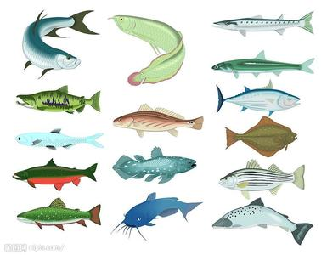
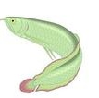
算法解决的问题
已知
？

Slide 4
分类问题是什么？
二元分类
分类问题
监督式学习
多元分类
根据已知样本的某些特征，判断一个新的样本属于哪种已知的样本类

Slide 5
算法原理
k=9
k=3

Slide 6
算法原理
根据给定的距离度量，在训练集T中找到最邻近的k个点，涵盖这k个点的x邻域记作
在 中根据分类决策规则(如多数表决)决定x的类别y
I为指示函数，即当 时候I为1，否则为0
Notes:
Argmax表示的是在f(t)中，输出最大的那个t

Slide 7
算法原理
存在一个样本数据集合，也称作训练样本集，并且样本集中每个数据都存在标签，即我们知道样本集中每个数据与所属分类的对应关系。
输入没有标签的新数据后，将新数据的每个特征与样本集中数据对应的特征进行比较，然后算法提取样本集中特征最相似数据（最近邻）的分类标签。
一般来说，只选择样本数据集中前K个最相似的数据。K一般不大于20，最后，选择K个中出现次数最多的分类，作为新数据的分类

Slide 8
一般流程
收集数据：可以使用任何方法
准备数据：距离计算所需要的数值，最后是结构化的数据格式。
分析数据：可以使用任何方法
训练算法： 此步骤kNN中不适用
测试算法：计算错误率
使用算法：首先需要输入样本数据和结构化的输出结果，然后运行k-近邻算法 判定输入数据分别属于哪个分类，最后应用对计算出的分类执行 后续的处理。

Slide 9

约会网站实例
海伦使用约会网站寻找约会对象。经过一段时间之后，她发现曾交往过三种类型的人:
不喜欢的人
魅力一般的人
极具魅力的人
她希望：
工作日与魅力一般的人约会
周末与极具魅力的人约会
不喜欢的人则直接排除掉

Slide 10
约会网站实例
收集数据：提供文本文件
准备数据：使用 Python 解析文本文件
分析数据：使用 Matplotlib 画二维散点图
训练算法：此步骤不适用于 k-近邻算法
测试算法：使用海伦提供的部分数据作为测试样本。
测试样本和非测试样本的区别在于：
测试样本是已经完成分类的数据，如果预测分类与实际类别不同， 则标记为一个错误。
使用算法：产生简单的命令行程序，然后海伦可以输入一些特征数据以判断对方是否为自己喜欢的类型。

Slide 11
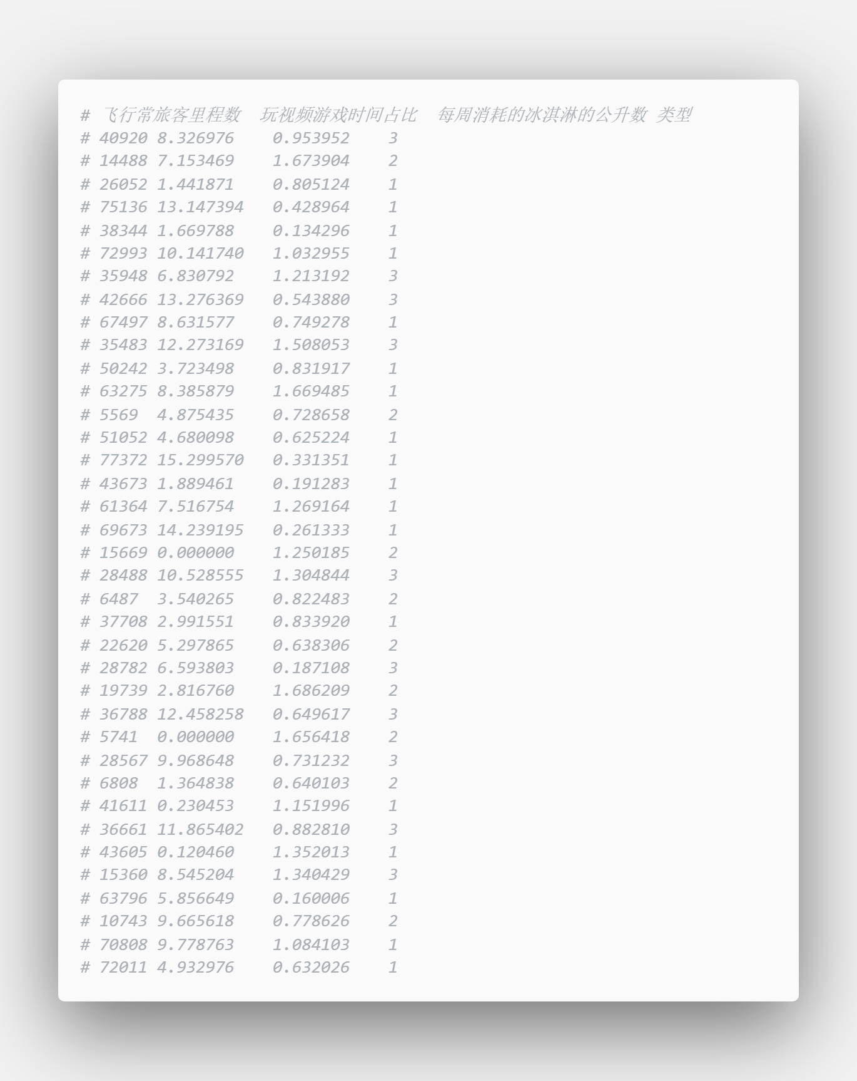
约会网站实例
收集数据
海伦收集了一些数据，包括
每年获得的飞行常客里程数
玩视频游戏所耗时间百分比
每周消费的冰淇淋公升数

Slide 12
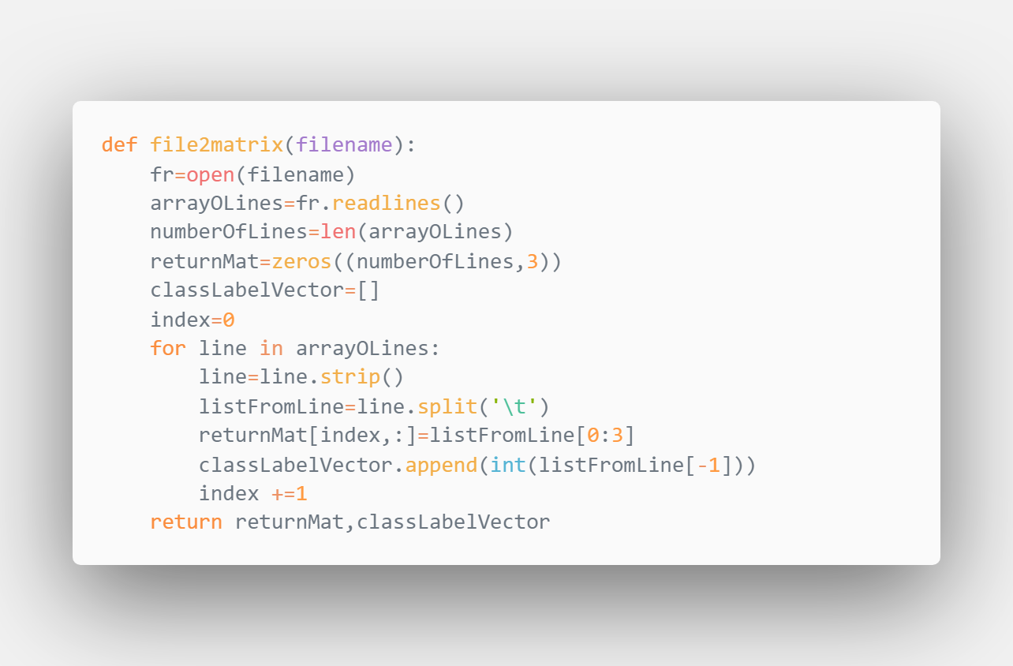
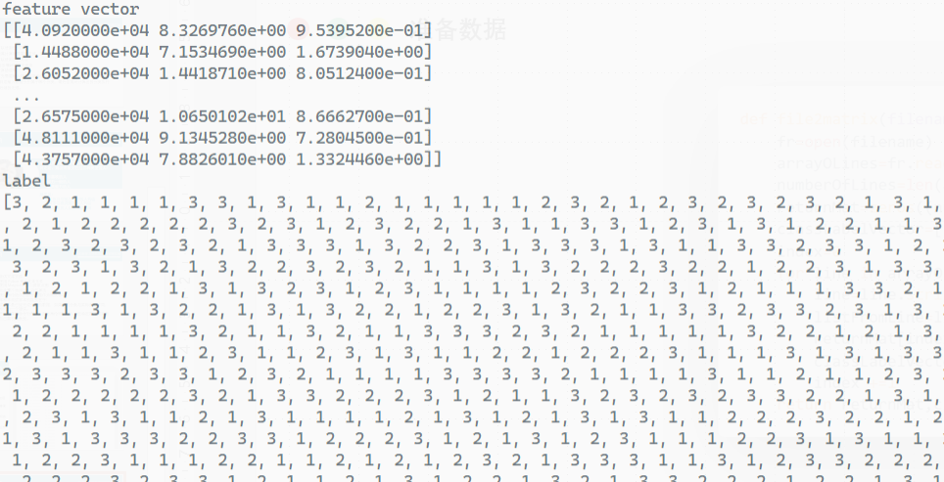
约会网站实例
准备数据

Slide 13
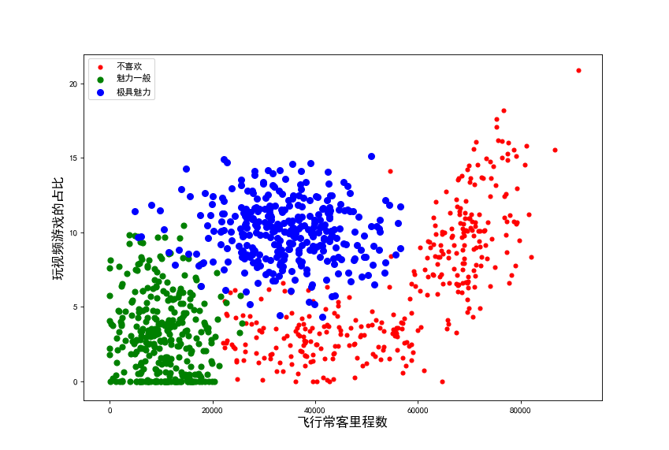
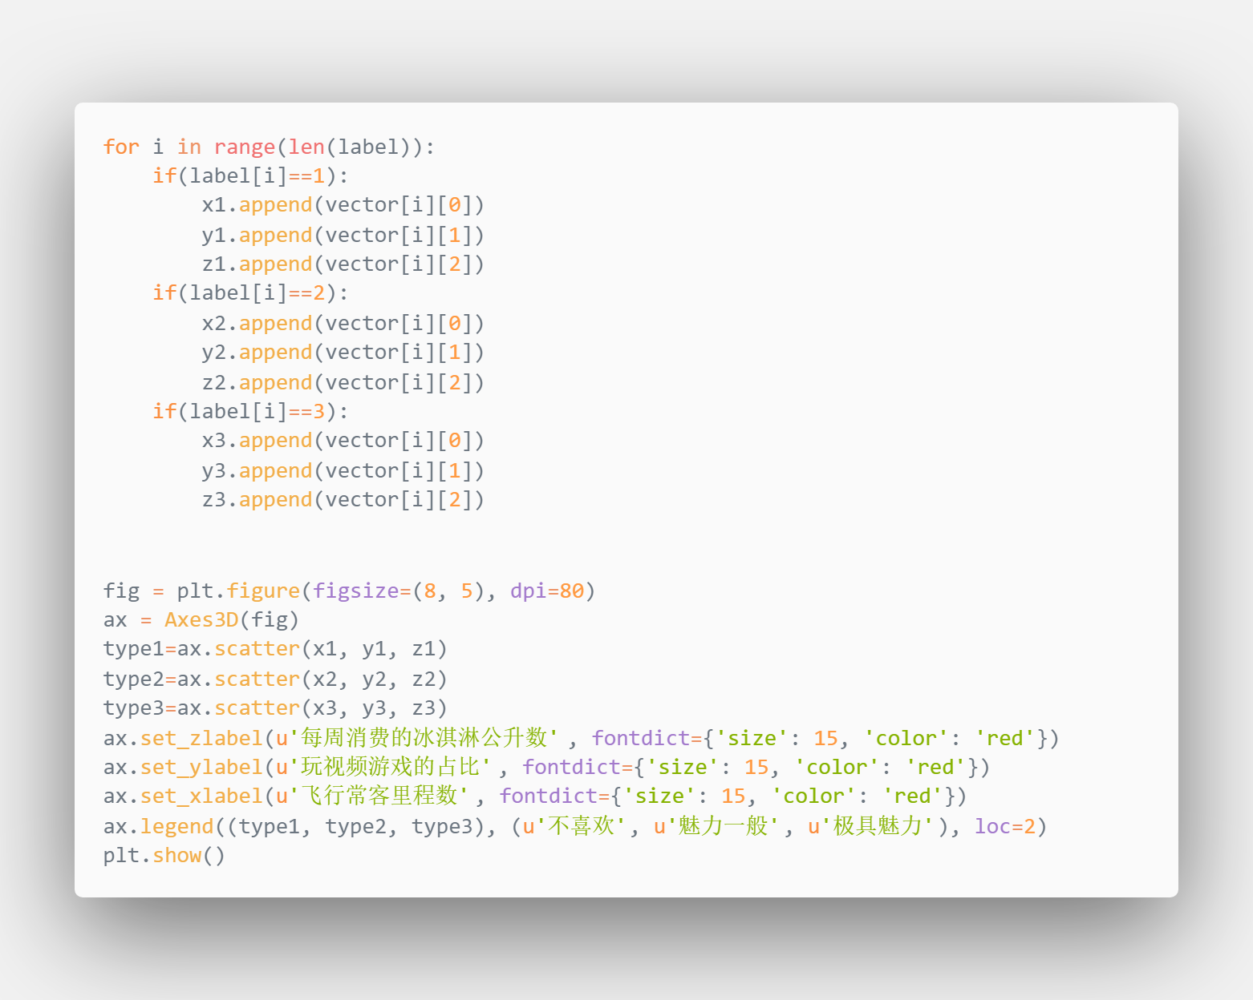
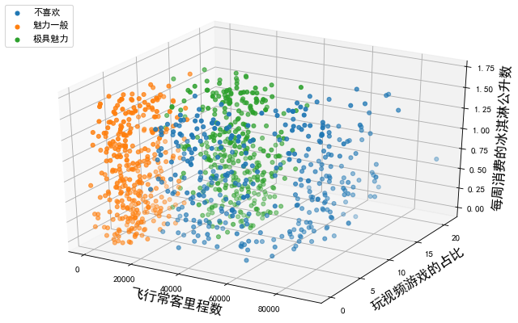
分析数据

Slide 14
约会网站实例
准备数据
归一化
为什么归一化？
如何归一化？
序号 | 玩视频游戏所耗时间百分比 | 每年获得的飞行常客里程数 | 每周消费的冰淇淋公升数 | 样本分类
1 | 0.8 | 400 | 0.5 | 1
2 | 12 | 134 000 | 0.9 | 3
3 | 0 | 20 000 | 1.1 | 2
4 | 67 | 32 000 | 0.1 | 2
线性函数转换
对数函数转换
反余切函数转换
y=(x-MinValue)/(MaxValue-MinValue)
三个本应该是同样重要的东西，却受到了常客里程数这一特征的严重影响
归一化目的就是将不同尺度上的评判结果统一到一个尺度上，从而可以作比较，作计算
Notes:
归一化目的就是将不同尺度上的评判结果统一到一个尺度上，从而可以作比较，作计算

Slide 15
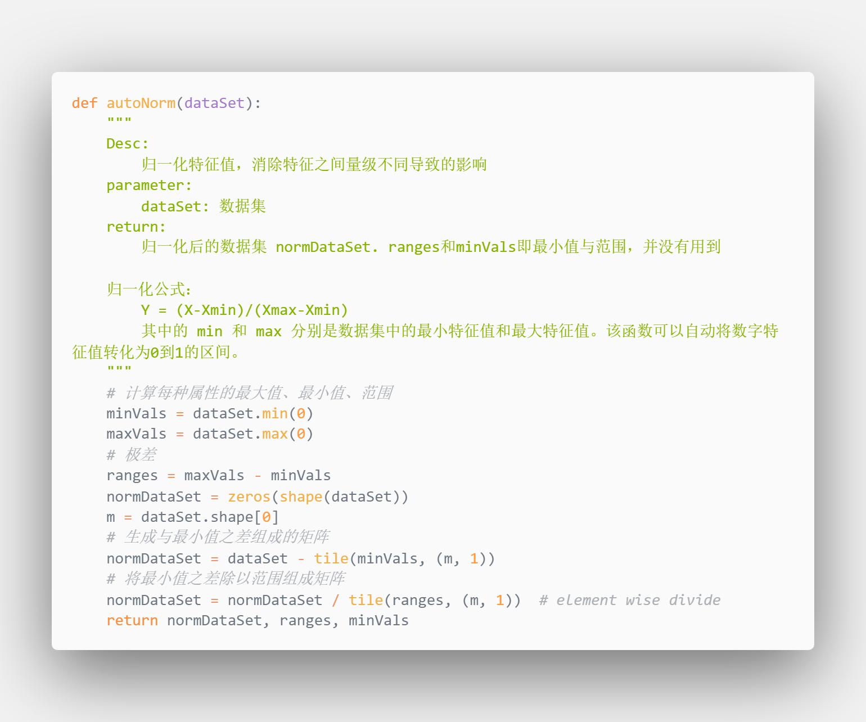
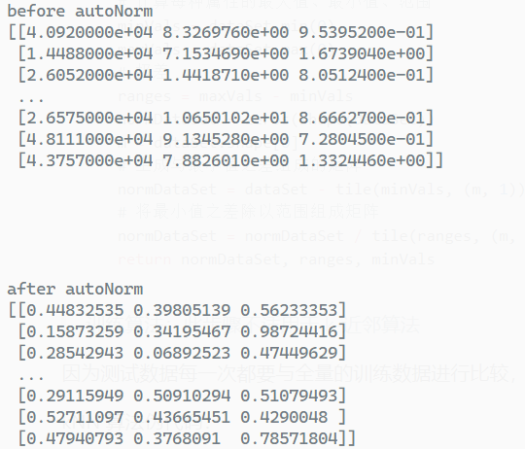
约会网站实例
准备数据
归一化

Slide 16

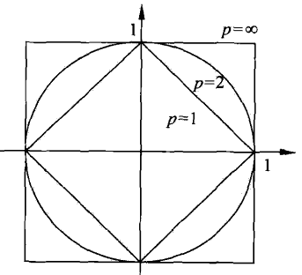



距离度量
分类
Lp距离：
欧式距离：
曼哈顿距离
L∞距离

Slide 17
K值的选择
如果选择较小的K值
“学 习”的近似误差（approximation error)会减小，但 “学习”的估计误差（estimation error) 会增大，
噪声敏感
K值的减小就意味着整体模型变得复杂，容易发生过 拟合.
如果选择较大的K值，
减少学习的估计误差，但缺点是学习的近似误差会增大.
K值的增大 就意味着整体的模型变得简单.

Slide 18
分类算法流程
对未知类别的数据集中的每个点依次执行以下操作
计算已知类别数据集众多点与当前点之间的距离
按照距离递增次序排序
选取与当前点距离最小的k个点
群定前k个点所在类别的出现频率
返回前k个点出现频率最高的类别作为当前点的预测分类

Slide 19
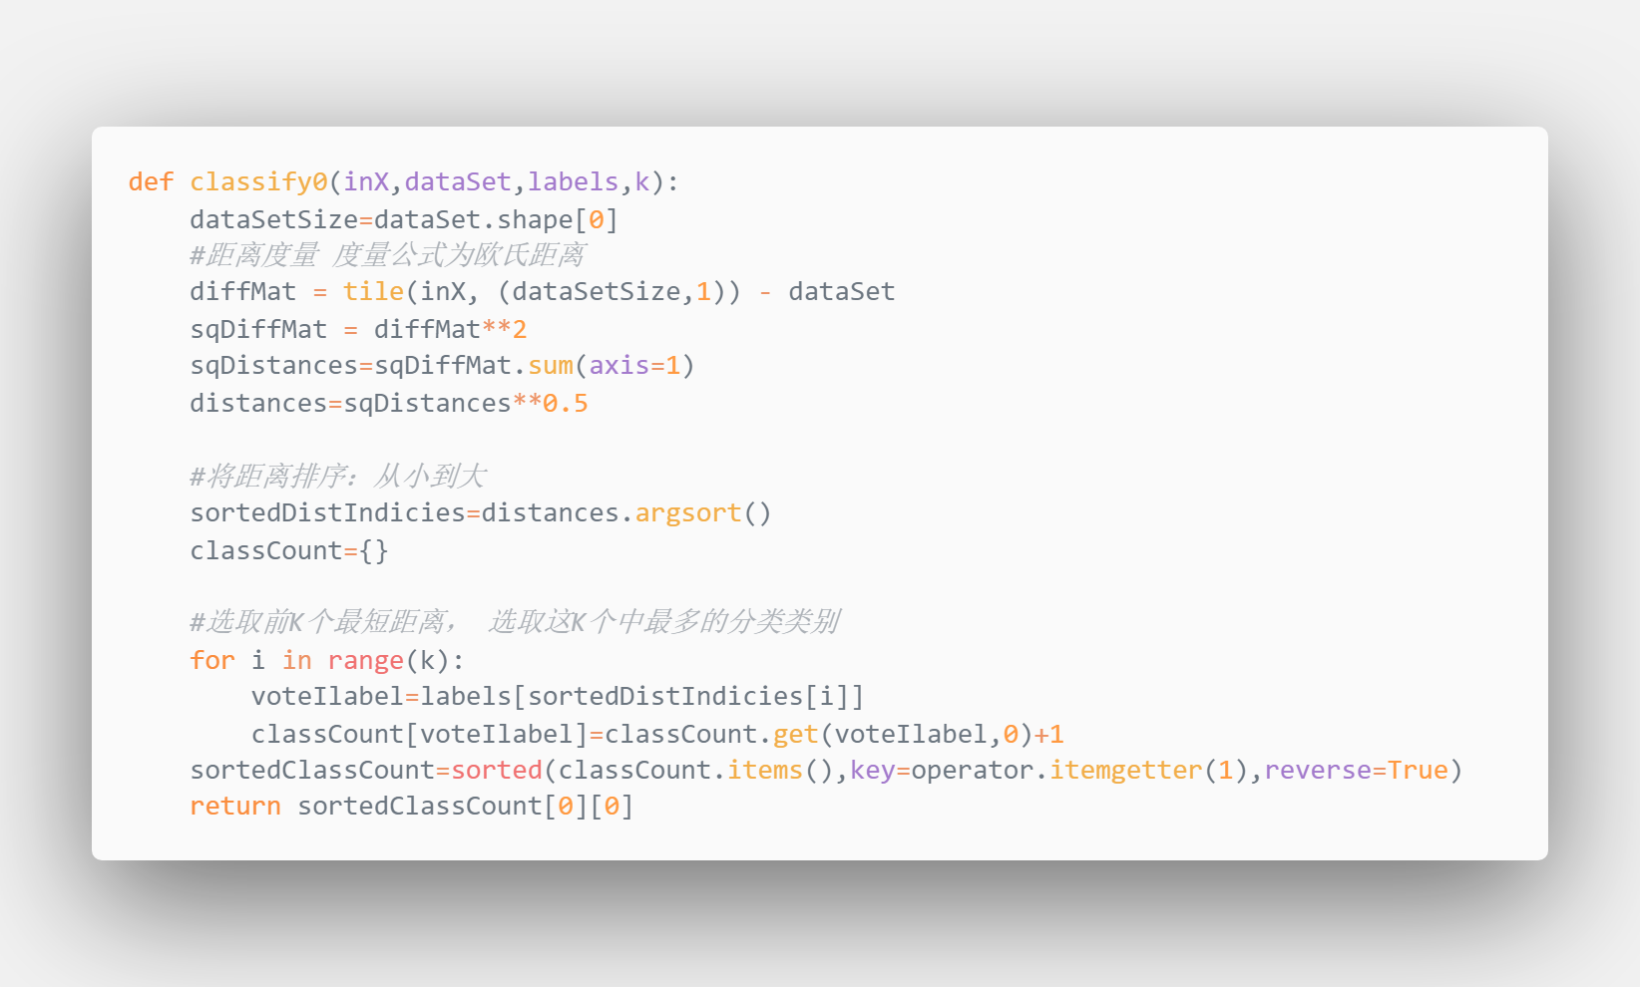
分类算法实现

Slide 20
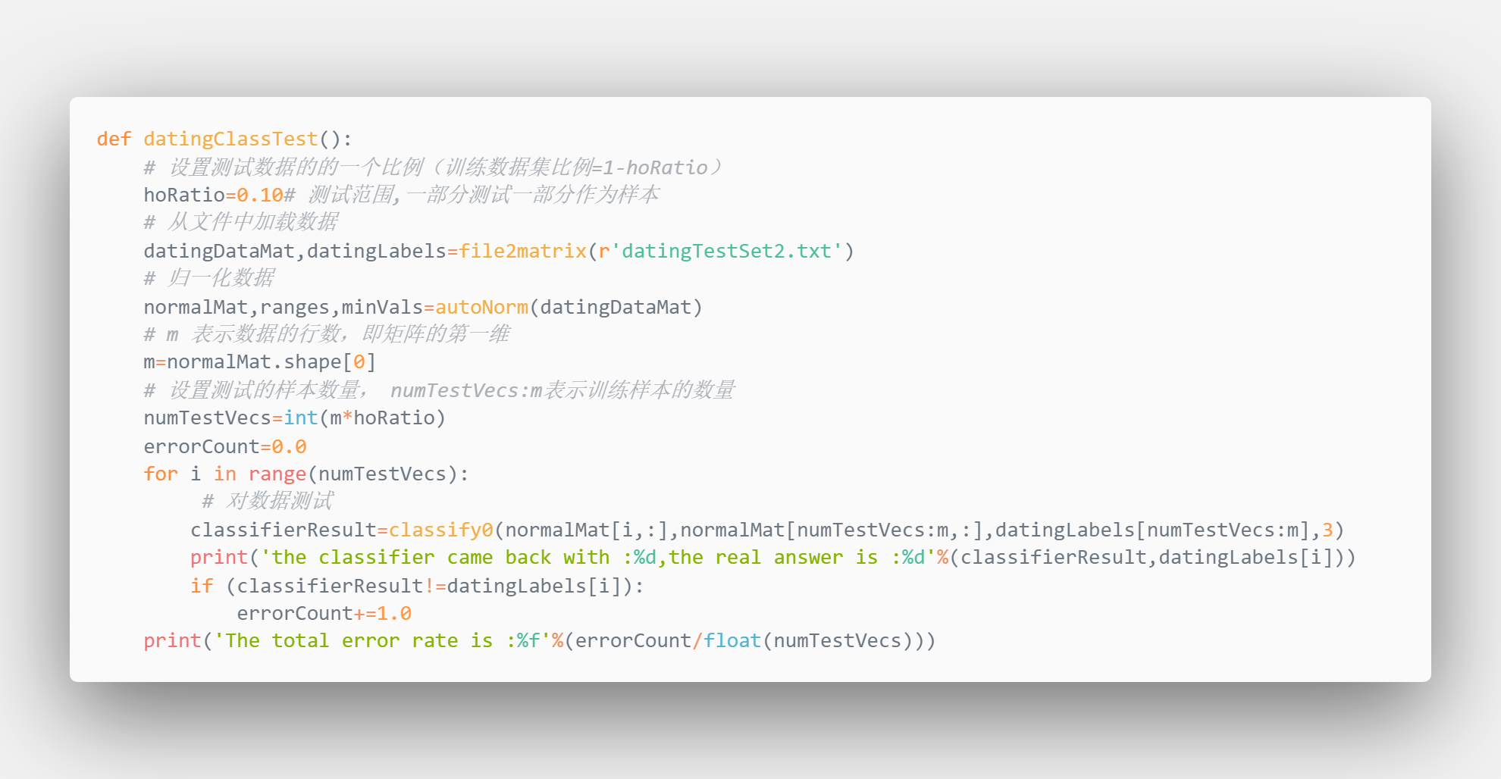
测试

Slide 21
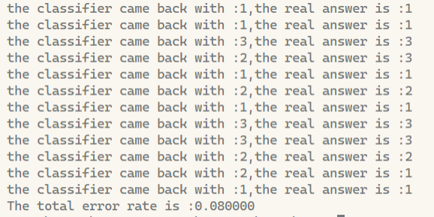
测试
k | Error rate
1 | 0.08
3 | 0.05
5 | 0.04
9 | 0.05
11 | 0.06
13 | 0.06
15 | 0.06

Slide 22
算法特点
优点：精度高、对异常值不敏感、无数据输入假定
缺点：计算复杂度高、空间复杂度高
适用数据范围：数值型和标称型

Slide 23
k-NN面临挑战
k值确定
Non-monotonous impact on accuracy
Too Big vs. Too Small
Rule of thumbs
特征的选择
Different features may have different impact …
距离函数确定
There are many different ways to measure the distance.
Euclidean, Manhattan …
复杂度
Need to calculate the distance between X′ and all training data.
In proportion to the size of the training data.
Accuracy
k

Slide 24
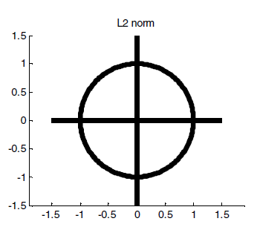
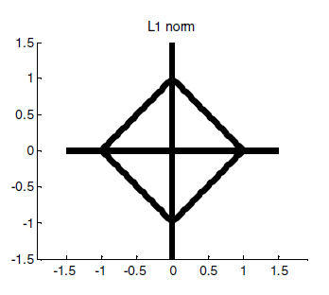
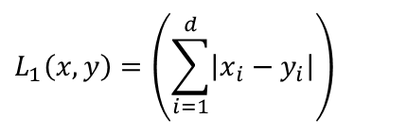
Distance Metrics
$$L_{1}\left(x,y\right)=\left(\sum_{i=1}^{d}{\left|x_{i}−y_{i}\right|}\right)$$

Slide 25
马氏距离(Mahalanobis Distance)
由P.C. Mahalanobis提出
基于样本分布的一种距离测量
考虑到各种特性之间的联系（例如身高和体重），可以消除样本间的相关性
广泛用于分类和聚类分析

Slide 26
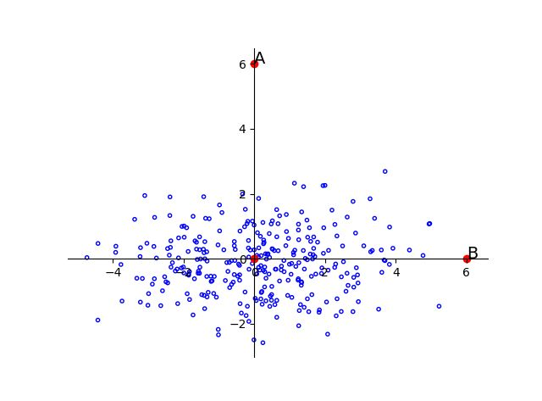
马氏距离实际意义
那么马氏距离就能能干什么？它比欧氏距离好在哪里？举几个栗子
欧式距离近就一定相似？
先举个比较常用的例子，身高和体重，这两个变量拥有不同的单位标准，也就是有不同的scale。比如身高用毫米计算，而体重用千克计算，显然差10mm的身高与差10kg的体重是完全不同的。但在普通的欧氏距离中，这将会算作相同的差距。
归一化后欧氏距离近就一定相似？
当然我们可以先做归一化来消除这种维度间scale不同的问题，但是样本分布也会影响分类
举个一维的栗子，现在有两个类别，统一单位，第一个类别均值为0，方差为0.1，第二个类别均值为5，方差为5。那么一个值为2的点属于第一类的概率大还是第二类的概率大？距离上说应该是第一类，但是直觉上显然是第二类，因为第一类不太可能到达2这个位置。
所以，在一个方差较小的维度下很小的差别就有可能成为离群点。就像下图一样，A与B相对于原点的距离是相同的。但是由于样本总体沿着横轴分布，所以B点更有可能是这个样本中的点，而A则更有可能是离群点。

Slide 27





马氏距离(Mahalanobis Distance)
一维数据
多维向量
均值：
标准差：
方差：
例：[0, 8, 12, 20] 8.3 [8, 9, 11, 12] 1.8

Slide 28

协方差矩阵

Slide 29
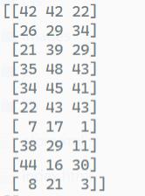



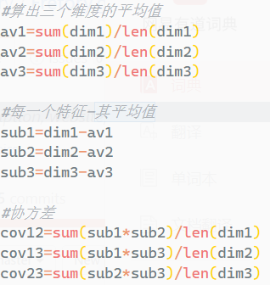
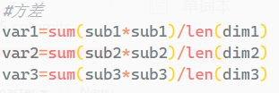
协方差矩阵

Slide 30
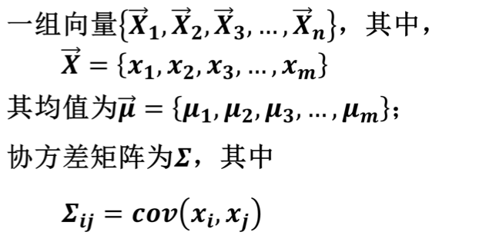
马氏距离 定义

Slide 31
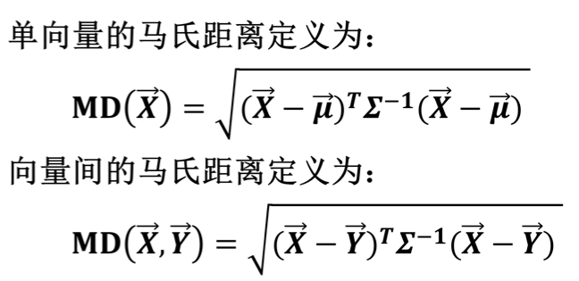
马氏距离 定义续

Slide 32
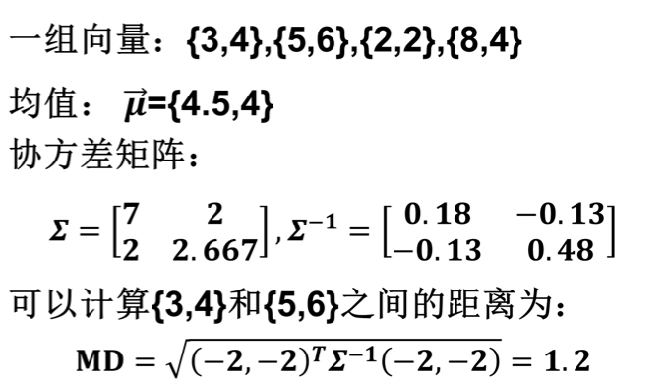
马氏距离 计算示例

Slide 33

Mahalanobis Distance
For identity matrix S:
For diagonal matrix S:

Slide 34
KD树
kd树是一种对K维空间中的实例点进行存储以便对其进行快速检索的树形数据结构.
Kd树是二叉树，表示对K维空间的一个划分（partition).构造Kd树相 当于不断地用垂直于坐标轴的超平面将k维空间切分，构成一系列的k维超矩形区域.Kd树的每个结点对应于一个k维超矩形区域.

Slide 35
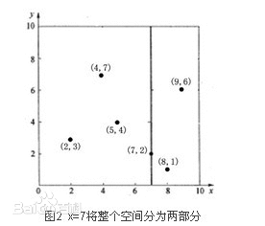
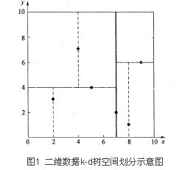
KD树
构造kd树：
对深度为j的节点，选择x^{l}为切分的坐标轴
例：

Slide 36
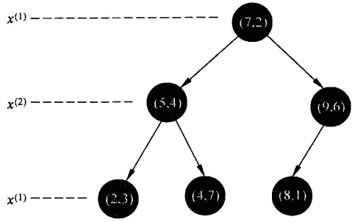
KD 树
{(2,3),(5,4),(9,6),(4,7),(8,1),(7,2)}，
建立索引

Slide 37
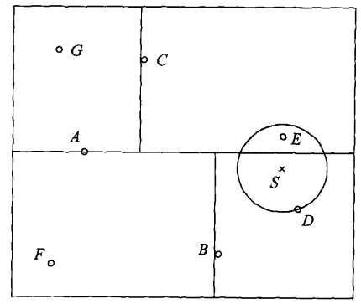
KD树搜索

Slide 38
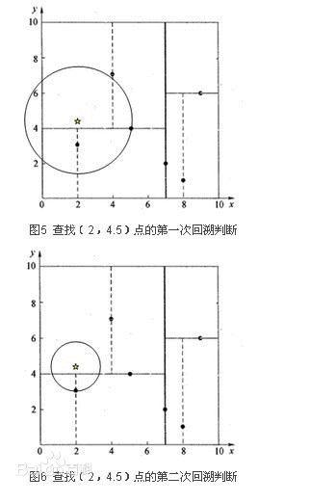
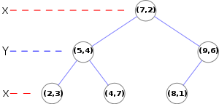
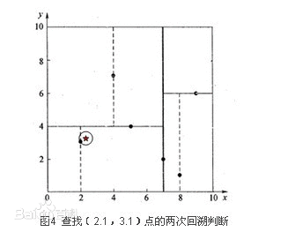

Slide 39
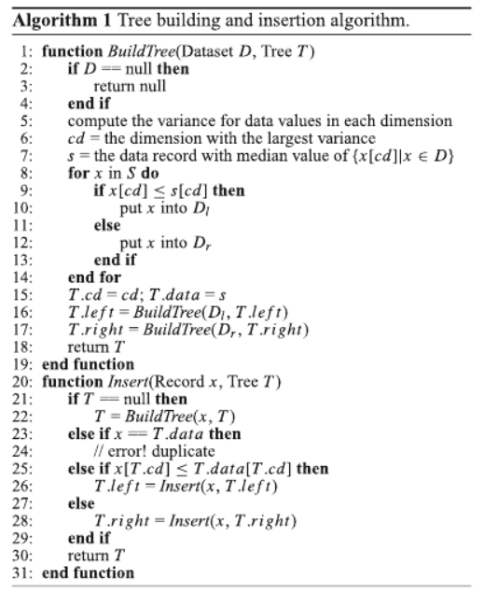
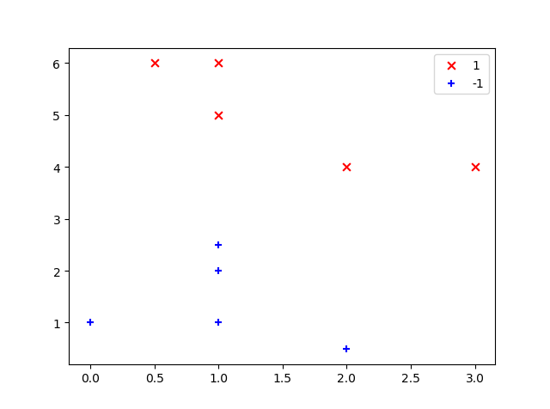
Value 3 4 , the cutting dimension : y
Source Data
By y values
2 | 0.5
1 | 1
0 | 1
1 | 2
1 | 2.5
2 | 4
1 | 5
1 | 6
0.5 | 6
2 | 0.5
1 | 1
0 | 1
1 | 2
1 | 2.5
3 | 4
2 | 4
1 | 5
1 | 6
0.5 | 6
D1 | D2 | Label
3 | 4 | 1
1 | 1 | -1
2 | 4 | 1
1 | 2 | -1
1 | 5 | 1
2 | 0.5 | -1
1 | 6 | 1
1 | 2.5 | -1
0.5 | 6 | 1
0 | 1 | -1
the cutting
dimension : x
3 | 4
0 | 1
1 | 1
1 | 2
1 | 2.5
2 | 0.5
0.5 | 6
1 | 5
1 | 6
2 | 4

Slide 40
Value 3 4 , the cutting dimension : y
2 | 0.5
1 | 1
0 | 1
1 | 2
1 | 2.5
2 | 4
1 | 5
1 | 6
0.5 | 6
the cutting
dimension : x
0 | 1
1 | 1
1 | 2
1 | 2.5
2 | 0.5
0.5 | 6
1 | 5
1 | 6
2 | 4
D1 | D2 | Label
3 | 4 | 1
1 | 1 | -1
2 | 4 | 1
1 | 2 | -1
1 | 5 | 1
2 | 0.5 | -1
1 | 6 | 1
1 | 2.5 | -1
0.5 | 6 | 1
0 | 1 | -1
Value 1 2
Value 1 6
0 | 1
1 | 1
1 | 2.5
2 | 0.5
0.5 | 6
1 | 5
2 | 4
the cutting
dimension : y
0 | 1
1 | 1
2 | 0.5
1 | 2.5
1 | 5
0.5 | 6
2 | 4
Value 1 1
Value 1 2.5
Value 0.5 6
Value 2 4

Slide 41
Value 3 4 , the cutting dimension : y
2 | 0.5
1 | 1
0 | 1
1 | 2
1 | 2.5
2 | 4
1 | 5
1 | 6
0.5 | 6
the cutting
dimension : x
0 | 1
1 | 1
1 | 2
1 | 2.5
2 | 0.5
0.5 | 6
1 | 5
1 | 6
2 | 4
Value 1 2
Value 1 6
1 | 2.5
2 | 0.5
0.5 | 6
1 | 5
2 | 4
0 | 1
1 | 1
the cutting
dimension : y
D1 | D2 | Label
3 | 4 | 1
1 | 1 | -1
2 | 4 | 1
1 | 2 | -1
1 | 5 | 1
2 | 0.5 | -1
1 | 6 | 1
1 | 2.5 | -1
0.5 | 6 | 1
0 | 1 | -1
0 | 1
1 | 1
2 | 0.5
1 | 2.5
1 | 5
0.5 | 6
2 | 4
Value 1 1
Value 1 2.5
Value 0.5 6
Value 2 4
empty
empty
empty
empty
0 | 1
2 | 0.5
1 | 5
empty
……
Value
0 1
NULL
Value
2 0.5
NULL
Value
1 5
NULL
NULL
NULL

Slide 42
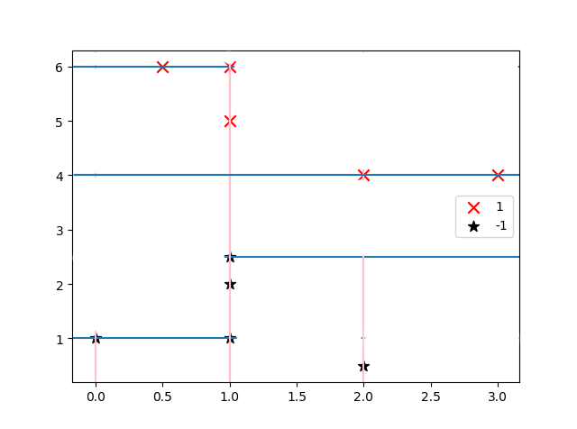
the cutting dimension
Y
Value 3 4
X
Value 1 2
Value 1 6
Y
Value 1 1
Value 1 2.5
Value 0.5 6
Value 2 4
X
Value
0 1
NULL
Value
2 0.5
NULL
Value
1 5
NULL
NULL
NULL

Slide 43
Insert
3 4
1 1.2
the cutting dimension
≤
Y
Value 3 4
≤
X
Value 1 2
Value 1 6
>
Y
Value 1 1
Value 1 2.5
Value 0.5 6
Value 2 4
X
Value
0 1
NULL
Value
2 0.5
NULL
Value
1 5
NULL
NULL
NULL
1 1.2

Slide 44
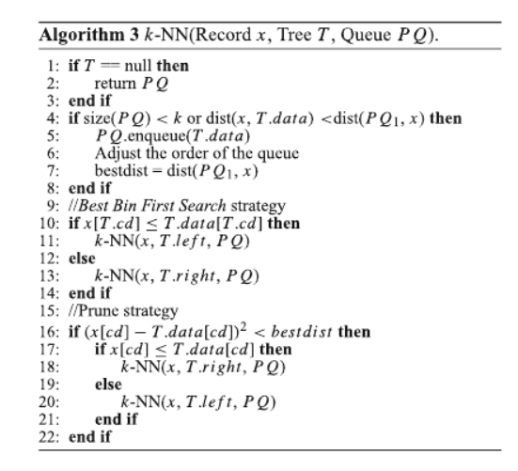
Query:5 6
k=3
the cutting dimension
MaxHeap
Value 3 4
4
Y
Value 1 2
Value 1 6
X
Label: 1
Value 1 1
Value 1 2.5
Value 0.5 6
Value 2 4
Stack
Y
3 | 4
1 | 6
Value
0 1
NULL
Value
2 0.5
NULL
Value
1 5
NULL
NULL
NULL
X
2 | 4

Slide 45
Q&A？

